Slide 1
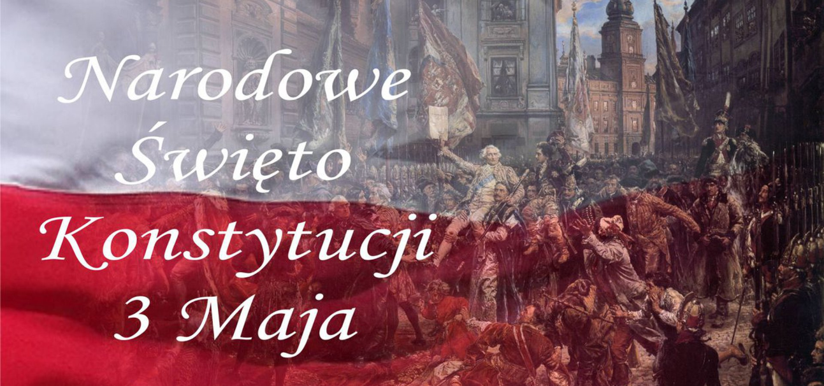
Konstytucja 3 Maja
_______________________________________________

Slide 2

Założenia Konstytucji
zmieniała ustrój na monarchię konstytucyjną
głosiła zasadę suwerenności narodu
wprowadzała podział władzy na ustawodawczą (dwuizbowy parlament), wykonawczą (król) i sądowniczą
naprawiała polskie ustawodawstwo, znosząc zgubne liberum veto i wprowadzając do sejmu zasadę decydowania większością głosów
znosiła wolną elekcję, wprowadzając zasadę dziedziczenia tronu
wprowadziła zakaz konfederacji, które często organizowane były przeciw królowi
ograniczyła rolę magnatów
ograniczyła znacząco demokrację szlachecką odbierając prawo głosu szlachcie nie posiadającej ziemi

Slide 3
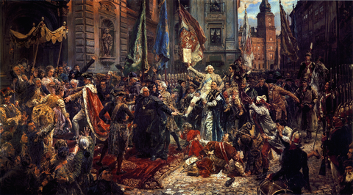
Konstytucja 3 Maja- obraz
Jana Matejki

Slide 4
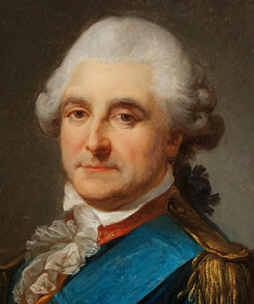
Stanisław August Poniatowski
Stanisław August Poniatowski (1732-1798) - syn kasztelana krakowskiego Stanisława Poniatowskiego
i Konstancji z Czartoryskich, król Polski od 1764 do 1795 r. Stanisław August Poniatowski swoim mecenatem przyczynił się do rozwoju kultury, sztuki
i oświaty

Slide 5
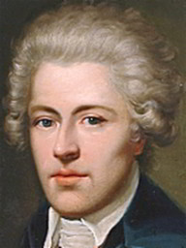
Ignacy Potocki
Był czołową postacią w polskim życiu publicznym w okresie panowania Stanisława Augusta Poniatowskiego (początkowo był jego przeciwnikiem, spiskował przeciwko królowi w Petersburgu w roku 1776, później był przywódcą Stronnictwa Patriotycznego), współtwórcą Konstytucji 3 Maja.
W roku 1778 odznaczony Orderem Orła Białego.

Slide 6
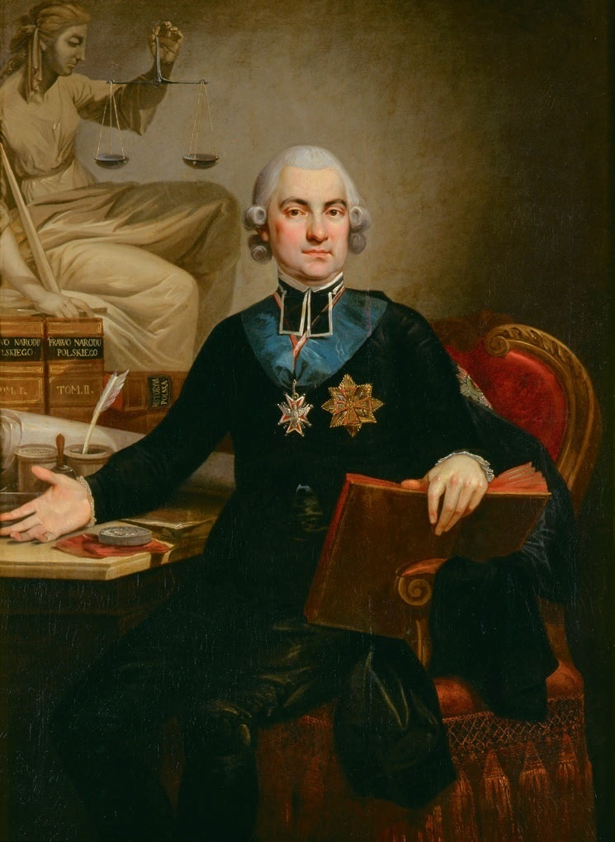
Hugo Kołłątaj
(1750r.-1812r.) polski polityk, mąż stanu, publicysta oświeceniowy, pisarz polityczny, katolicki prezbiter, kanonik, satyryk, poeta, geograf, historyk.

Slide 7
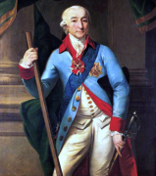
Stanisław Małachowski
Stanisław Małachowski
herbu Nałęcz
(ur. 24 sierpnia 1736, Końskie,
zm. 29 grudnia 1809, Warszawa)
– hrabia, polityk, poseł, marszałek Sejmu Czteroletniego, referendarz koronny 1780-1792.

Slide 8
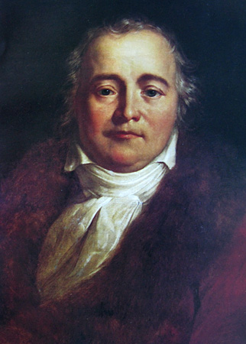
Julian Ursyn Niemcewicz
Poseł na sejm, publicysta, dramatopisarz, poeta, autor powieści i uczony. Jeden z wybitnych przedstawicieli polskiego oświecenia. Urodził się 16 lutego 1758 roku
w majątku Skoki na Polesiu.

Slide 9
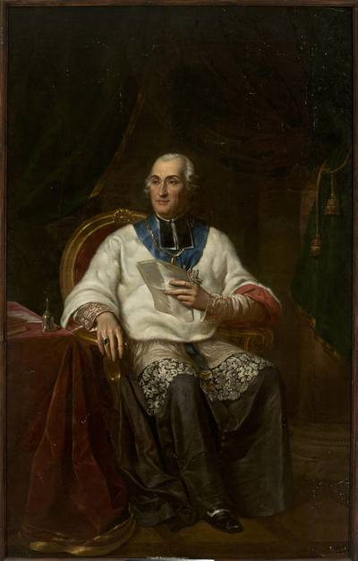
Adam Stanisław Krasiński
Pisarz polityczny, biskup kamieniecki od 1759, sekretarz wielki koronny od 1752, prezydent Trybunału Głównego Koronnego, scholastyk gnieźnieński i płocki, proboszcz łęczycki, kanonik gnieźnieńskiej kapituły katedralnej, doktor obojga praw, przywódca konfederacji barskiej.

Slide 10
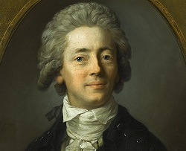
Stanisław Kostka Potocki
Od 1780 roku był jednym z pierwszych
i najgorliwszych wolnomularzy polskich
(w 1812 roku został wielkim mistrzem Wielkiego Wschodu Narodowego Polski). Członek Departamentu Skarbowego Rady Nieustającej w 1783 roku.

Slide 11
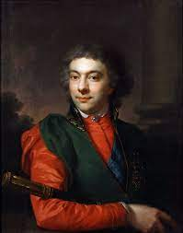
Kazimierz Nestor Sapieha
Kazimierz Nestor Sapieha, książę, generał artylerii litewskiej
w latach 1773-1793, marszałek konfederacji Wielkiego Księstwa Litewskiego
w czasie Sejmu Czteroletniego w 1788 roku, jeden z twórców Konstytucji 3 maja, był jednym z jej sygnatariuszy.

Slide 12
Dziękuję za uwagę
Martyna Węglińska

Slide 13
Linki do stron
https://www.google.com/search?q=.+Stanis%C5%82aw+August+Poniatowski+kim+byl&source=lmns&bih=625&biw=1366&hl=pl&sa=X&ved=2ahUKEwiHvLDBqKPwAhUCif0HHYj1B4YQ_AUoAHoECAEQAA
https://pl.wikipedia.org/wiki/Konstytucja_3_Maja_1791_roku
https://www.google.com/search?q=ignacy+potocki+kim+by%C5%82&tbm=isch&source=iu&ictx=1&fir=1RcTgKfeuUPZCM%252C0-XSX3qbA215TM%252C_%253BaJmQqTkM6WQpWM%252C0-XSX3qbA215TM%252C_%253BWH1vMZvNfPPRcM%252C0-XSX3qbA215TM%252C_&vet=1&usg=AI4_-kRe-Ctwnoy4P_mahGrS5AeCRlig2g&sa=X&ved=2ahUKEwit4LrpqaPwAhXP_7sIHUqHCywQ_h16BAgMEAE#imgrc=WH1vMZvNfPPRcM
https://www.google.com/search?q=hugo+ko%C5%82%C5%82%C4%85taj+kim+by%C5%82&source=lmns&bih=625&biw=1366&hl=pl&sa=X&ved=2ahUKEwimhen-qqPwAhWB7qQKHU31C44Q_AUoAHoECAEQAA
https://www.google.com/search?q=stanis%C5%82aw+ma%C5%82achowski+kim+by%C5%82&source=lnms&tbm=isch&sa=X&ved=2ahUKEwiopcSCrKPwAhUc_7sIHYV0ARAQ_AUoAnoECAEQBA&biw=1366&bih=625#imgrc=-7di0N52HcFb0M
https://www.google.com/search?q=Julian+Ursyn+Niemcewicz&oq=Julian+Ursyn+Niemcewicz&aqs=chrome..69i57&sourceid=chrome&ie=UTF-8
https://www.google.com/search?q=adam+stanis%C5%82aw+krasi%C5%84ski+kim+by%C5%82&source=lnms&tbm=isch&sa=X&ved=2ahUKEwia7oOvtKPwAhWDh_0HHUEwCTsQ_AUoAXoECAEQAw&biw=1366&bih=625#imgrc=v-rTAmPwFNgawM
https://www.google.com/search?q=stanis%C5%82aw+kostka+potocki+kim+by%C5%82&biw=1366&bih=625&tbm=isch&source=lnms&sa=X&ved=0ahUKEwiR69OptqPwAhUa_7sIHd9aCaUQ_AUIESgD#imgrc=KWM72dbOcly3KM
https://www.google.com/search?q=kazimierz+nestor+sapieha+kim+by%C5%82&ei=qZGKYN3nIPmJ9u8PsPqOkAo&oq=Kazimierz+Nestor+Sapieha+kim&gs_lcp=Cgdnd3Mtd2l6EAEYADIGCAAQFhAeOggILhCwAxCTAlCZEliFGWDBHmgBcAB4AIABhAGIAfwEkgEDMC41mAEAoAEBqgEHZ3dzLXdpesgBAcABAQ&sclient=gws-wiz
https://www.google.com/search?q=konstytucja+3+maja&tbm=isch&source=iu&ictx=1&fir=7NsEH2_fzRpLAM%252CQMRDXe4-1ms6zM%252C_%253BVW5hxs3mbIeUyM%252CliW9hE7jT0QrBM%252C_%253BMEIRiLDR3cpN0M%252CQcM322qlYuB_XM%252C_%253BtCUFYETcgrV2LM%252CNZ0-r-KuZ1SPyM%252C_%253BdxI-4UqnkBeSQM%252CXFmg7EbLLB-XYM%252C_%253Bp3SVM_lesHZ6bM%252CscTeZcck7HpF_M%252C_%253B4qXAzH-Fofb9GM%252CHZZM5wclotD1hM%252C_&vet=1&usg=AI4_-kQDFcF6vRlTiBScw0VvW71gs7qTAw&sa=X&ved=2ahUKEwjV-LKwt6PwAhUdhf0HHYEiCZ4Q_B16BAg-EAE#imgrc=tCUFYETcgrV2LM

